Slide 1
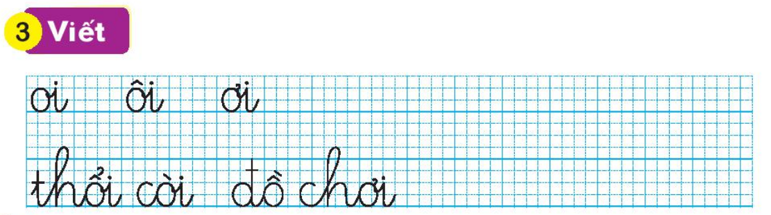
3
Viết

Slide 2

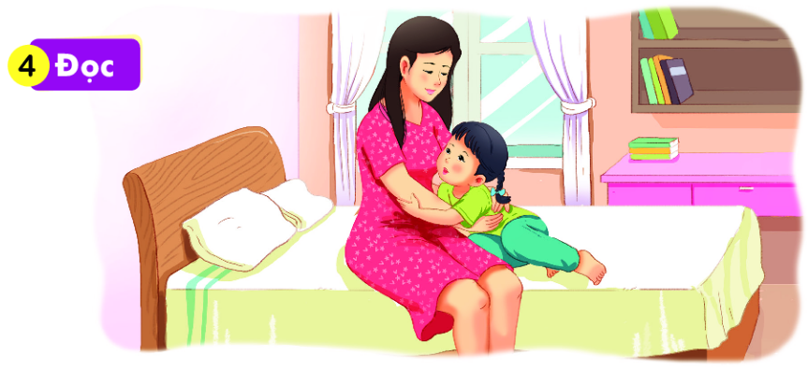
Hà hỏi mẹ:
- Mẹ ơi, mạ lớn lên gọi là lúa. Bê lớn lên gọi là bò. Còn con lớn lên gọi là gì ạ?
Mẹ ôm Hà rồi nói:
- Lớn lên con vẫn là con gái nhỏ của mẹ.
Notes:
Chưa có hiệu ứng

Slide 3

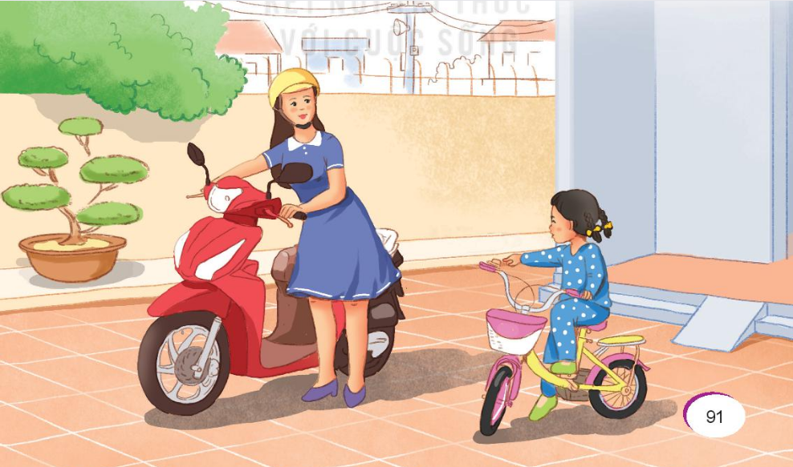
Xe của mẹ và xe của bé

Slide 4


CỦNG CỐ
BÀI HỌC

Slide 5

Qua câu chuyện, em học được điều gì?
Notes:
5

